Slide 1

Українська Архітектура
Зміст
Стан архітектури
Архітектура Львова
Архітектура Києва
Формування нац. Стилю
Видатні архітектори
на початку XX ст.

Slide 2

Стан архітектури
На початку XX ст.
Наприкінці XIX ст. українська архітектура переживала кризу стилю. Урбанізація викликала інтенсивний розвиток міського будівництва в Києві, Львові, Харкові, Одесі, Катеринославі та інших містах України. Великі обсяги будівництва приводили до втрати архітектурної єдності міст. Проекти міських споруд часто містили мішанину різних стилів, що приводило до засилля еклектики.
Еклектика — змішування, з’єднання різноманітних стилей, ідей, поглядів тощо.
До змісту

Slide 3
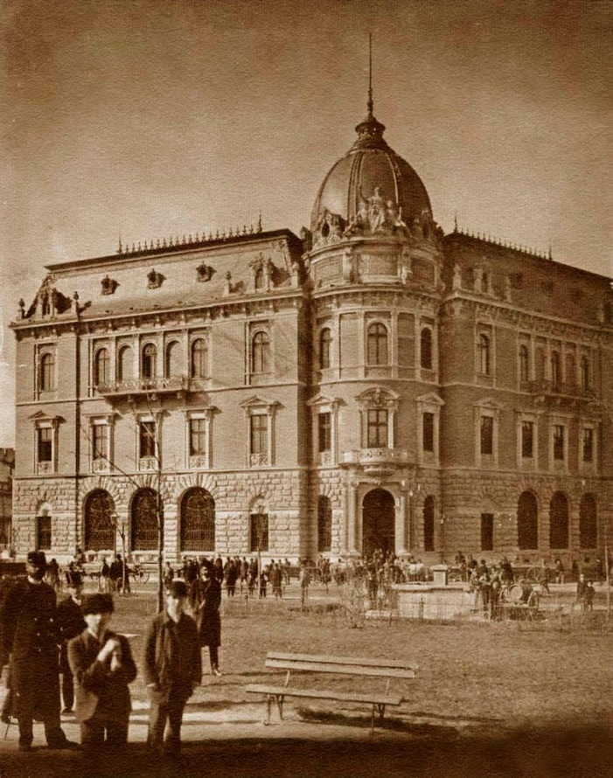
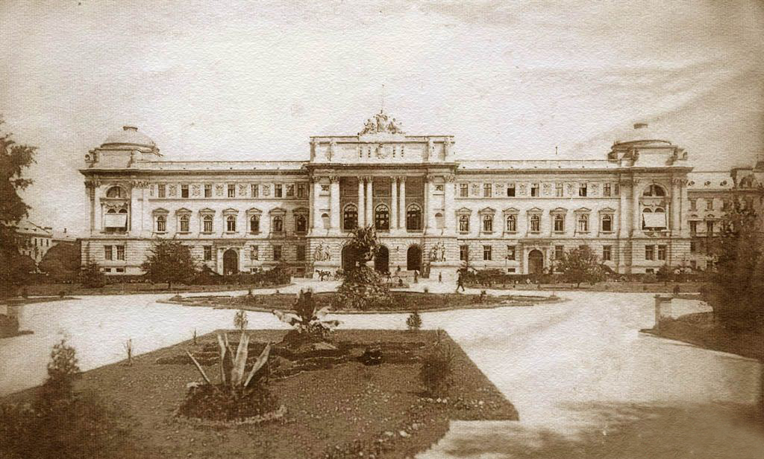
Архітектура Львова
У Львові набули поширення неокласицизм та «віденське бароко». Вони втілилися у спорудах Галицького сейму архітектора І. Гохбергера і Музею етнографії та художніх промислів Ю. Захаревича.
Неокласици́зм — загальна назва ряду художніх течій 2-ї половини XI—XX ст., які зверталися до традиційантичності, відродження та класицизму. У своїх творах представники-неокласицисти протиставляли суперечностям життя вічні «естетичні норми минулого».
Музей етнографії
Галицький сейм
До змісту

Slide 4
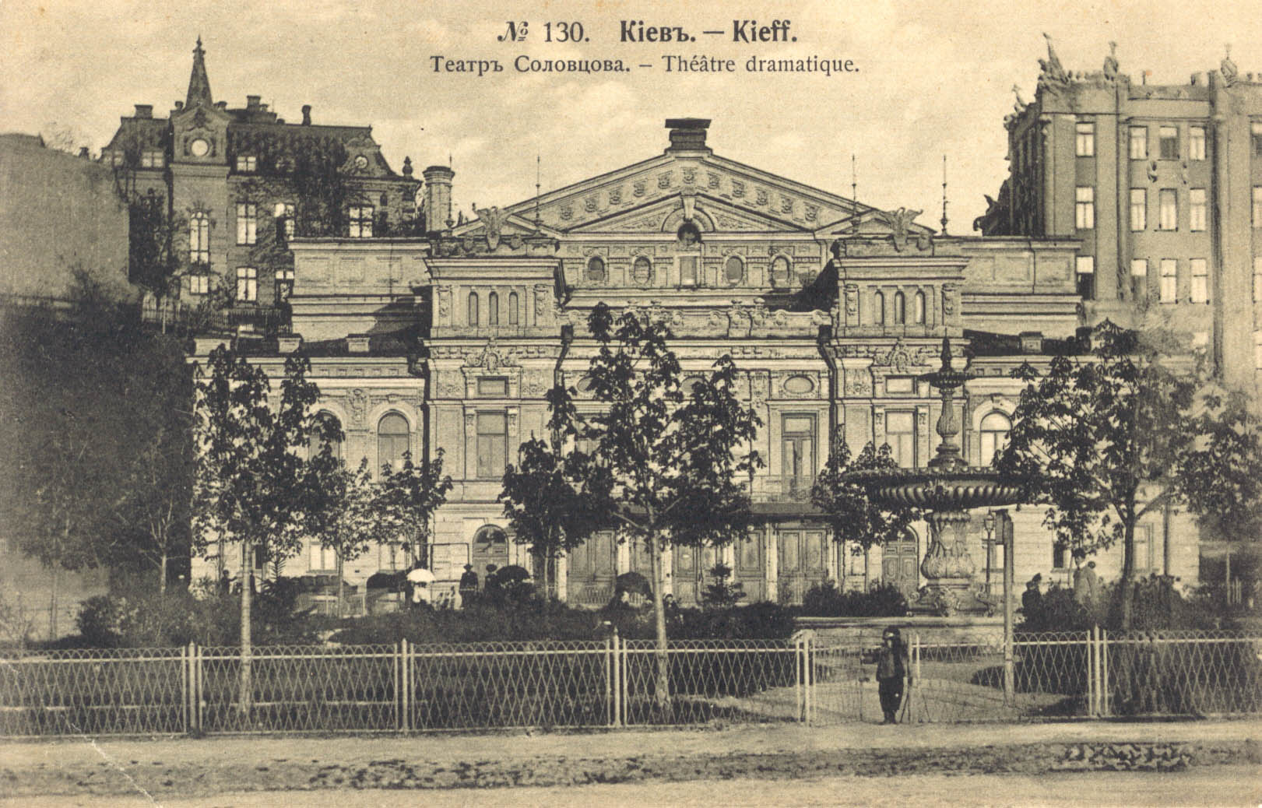
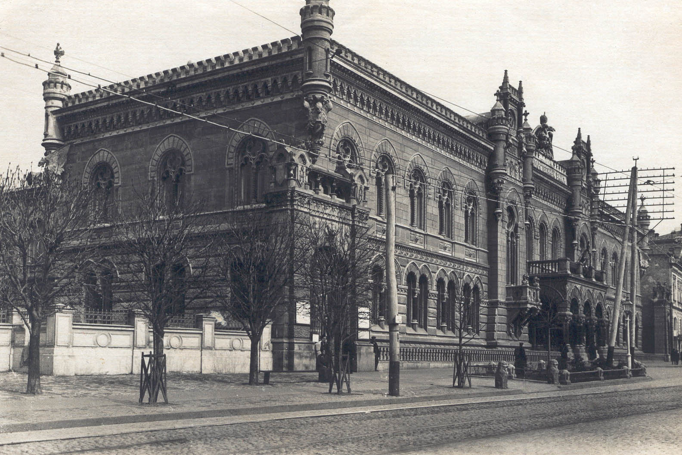
Архітектура Києва
У Києві переважало французьке бароко. У цьому стилі було створено Український драматичний театр ім. І. Франка. Помітною в архітектурі Києва була споруда Державного банку по вулиці Інститутській архітекторів О. Вербицького та О. Кобелєва.
Театр ім. І. Франка
Державний банк
До змісту

Slide 5
Формування національного стилю
Одночасно архітектори вели творчий пошук нових форм і засобів виразу власних ідей. Формування національного архітектурного стилю йшло у двох напрямках:
Українське бароко.
Народна дерев’яна архітектура.
Пізніше останній стиль отримав назву «український модерн». Його якісному розвитку сприяли поява бетону, металоконструкцій, нових технологій та засобів механізації.
До змісту

Slide 6
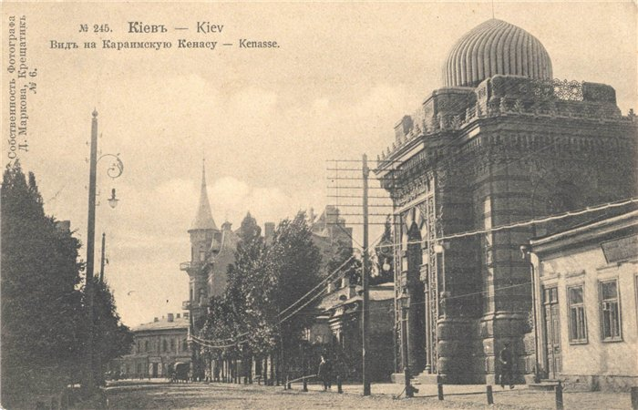
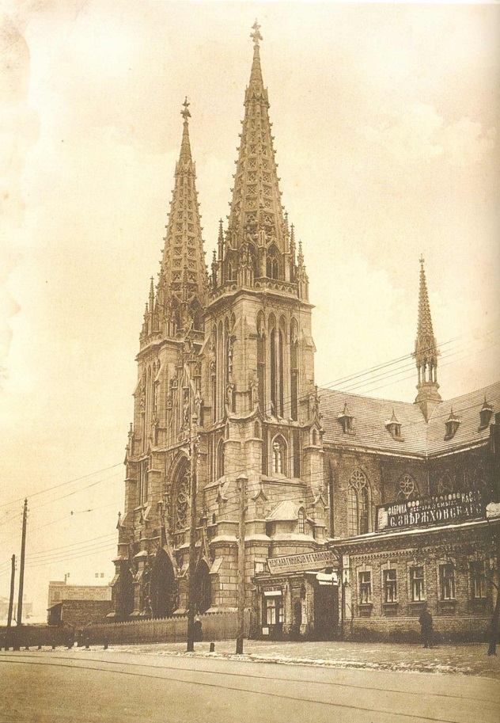
Видатні архітектори
Видатним архітектором був В. Городецький. Він досконало володів архітектурними стилями, що допомогло йому створити в Києві такі шедеври, як костьол Св. Миколая, Караїмська кенаса, Музей українського образотворчого мистецтва. По вулиці Банковій архітектор спорудив оригінальний будинок у стилі модерн, прикрашений скульптурними зображеннями химерних істот, — «Будинок з химерами».
Караїмська кенаса
Костьол Св. Миколая
До змісту

Slide 7
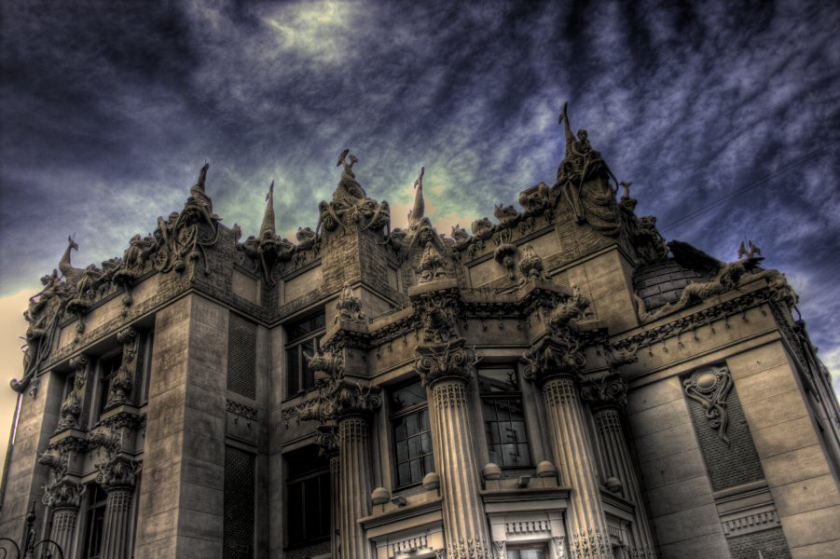
«Будинок з химерами»
До змісту

Slide 8
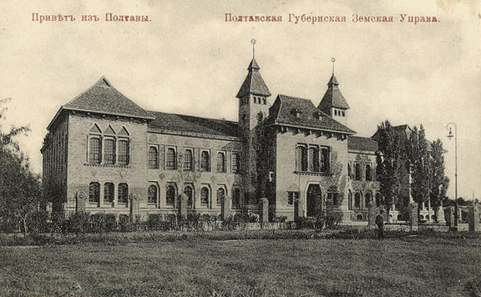
Яскравим прикладом будівлі в стилі українського модерну було Полтавське губернське земство В. Кричевського. Архітектор, живописець, графік, килимар, ілюстратор, мистецтвознавець — такою постає перед нами постать цієї видатної людини. У своїх спорудах митець органічно поєднував конструктивно-монументальні та декоративні елементи.
Полтавське земство
До змісту

Slide 9
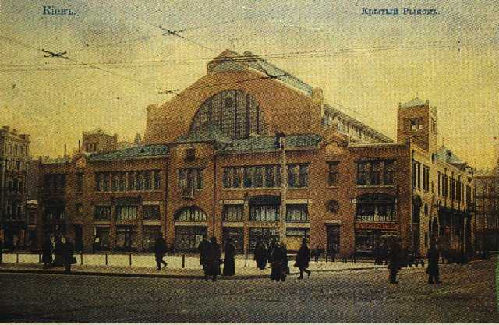
У Харкові плідно працював архітектор А. Бекетов, якому належать проекти будівель Бактеріологічного ім. Л. Пастера, комерційного інституту. Видатним майстром своєї справи був зодчий А. Бернардацці, який працював в Одесі та Катеринославі.
Поєднання архітектурних рис національних дерев’яних будівель і українського бароко в камені знайшло вираз у творчості С. Тимошенка, який спроектував Історичний архітектурний музей у Кам’янці-Подільскому.
Дедалі частіше з’являлися будівля які мали суто утилітарну спрямованість.
Таким був перший в Україні критий Бессарабський ринок у Києві, створений архітектором Г. Гаєм у 1910р. У цьому проекті модерні конструкції з новітніх матеріалів органічно поєднувалися з національним колоритом.
Утилітари́зм — вузький практицизм, прагнення діставати з усього безпосередню матеріальну вигоду, користь.
Бессарабський ринок
До змісту

Slide 10
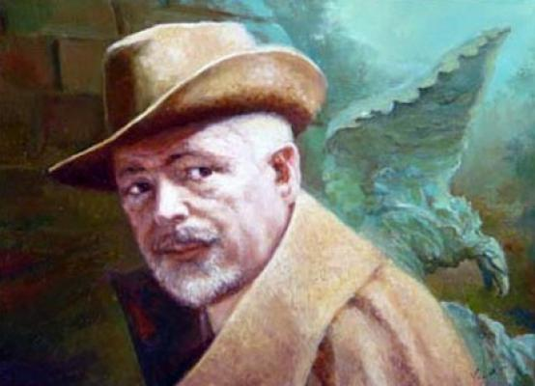
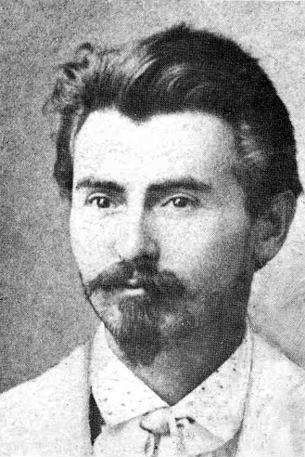
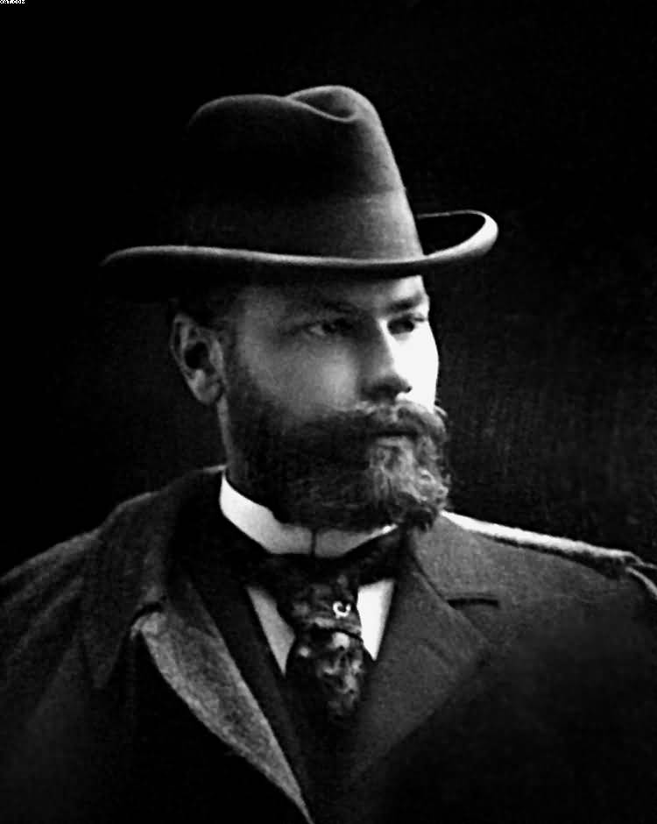
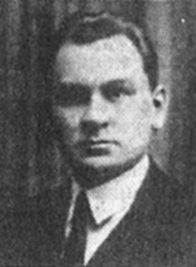
У Західній Україні Стиль модерн був більш відомий як віденський сецесіонізм. У цьому стилі архітектор І. Левицький (1851-1918) побудував залізничні вокзали у Львові та Жмеринці.
Зовнішнє оформлення нових споруд та дизайн внутрішніх приміщень потребували творчих зусиль багатьох художників, які привнесли в українську архітектуру мотиви народної творчості.
В. Городецький
В. Кричевський
А. Бекетов
С. Тимошенко
До змісту

